Slide 1
Útvary českého jazyka

Slide 2
Útvary českého jazyka
každý útvar má specifické výrazové prostředky, vyskytuje se v určitých druzích komunikace a plní svou „specifickou“ funkci
rozlišujeme následující útvary českého jazyka:
spisovná čeština
obecná čeština
nářečí
neúplné jazykové útvary

Slide 3
1. Spisovná čeština
používá se standardně při oficiálních a úředních příležitostech, v úředních i jiných dokumentech, ve školách a veřejnoprávních médiích
má reprezentativní a úřední funkci
vznikla v době národního obrození na přelomu 17. a 18. století na základě jazyka Bible kralické z 16. století

Slide 4
Spisovná čeština – pokračování
podoba spisovné češtiny je dána soustavou pravidel, které jsou obsaženy v následujících publikacích:
Pravidla českého pravopisu
Slovník spisovné češtiny
Akademický slovník cizích slov

Slide 5
2. Obecná čeština
je nespisovná forma českého jazyka
používá se při běžné ústní komunikaci
bývá taktéž definována jako interdialekt, jímž se hovoří v Čechách a na západní Moravě
není kodifikována, a proto se vyvíjí rychleji a plynuleji než čeština spisovná
vokno, s těma zajímavejma knížkama

Slide 6
3. Nářečí (dialekt)
je nespisovný jazykový útvar užívaný pouze mluvčími z určité geografické oblasti
uplatňuje se především v běžné, neformální ústní komunikaci
nářečí vznikala asi od 12. století jako důsledek izolace jednotlivých oblastí a lidí v nich žijících
dialektologie – obor, který se zabývá vědeckým studiem nářečí

Slide 7
Nářečí (dialekt) – pokračování
česká nářečí dělíme do 4 skupin:
česká nářečí (s obecnou češtinou jako interdialektem); např. vozejk, vokno, dýlka
slovácké (moravskoslovenské) nářečí; např. jest (místo jíst), nesú, dělajú
hanácké (středomoravské) nářečí; např. staré stréc vezó móku
slezské (lašské) nářečí

Slide 8
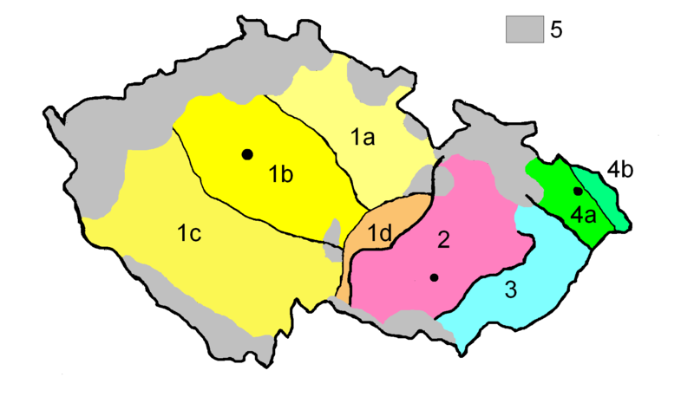
Nářečí (dialekt) – na mapě
Pokuste se jednotlivá nářečí zakreslit do mapy.
česká nářečí
lašské nářečí
hanácké nářečí
slovácké nářečí

Slide 9
4. Neúplné jazykové útvary
jsou nespisovné útvary českého jazyka
rozdíly jsou patrné především vzhledem ke slovní zásobě
rozlišujeme:
slang – mluva zájmových skupin, např. lékařský slang, studentský slang (zápich = zkouška, liduška = 3)
argot - vrstva slovní zásoby užívaná společenskou spodinou; cílem je utajit obsah sdělení, např. stříkačka = pistole, káča = trezor, chlupatej = policista, hérák = heroin, péčko = pervitin

Slide 10
Nahraď nespisovné výrazy spisovnými
Na náměstí prodávali velikej barevnej balón.
Vod tebe já nic nechcu.
Pudete s náma zejtra do kina?
Dobrej večír.
Přišli sme brzy, abysme stihli uklidit.

